Slide 1
CARBOHIDRATOS
Son cadenas formadas por azucares simples, su función es proporcionar energía, y en algunos casos forma parte de las estructuras protectoras de insectos y plantas. Ejemplos Sacarosa, maltosa, fructosa.

Slide 2
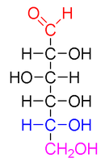
Clasificación de los Glucidos o Carbohidratos
Como recordaran, los carbohidratos, hidratos de carbono, o glucidos, son compuestos que estruturalmente corresponden a aldehidos o cetonas polihidroxilados y sus derivados y polímeros.
La glucosa ES un ejemplo típico de carbohidratos:

Slide 3
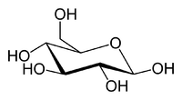
Observe que La glucosa tiene un grupo aldehidos (en rojo) y 5 grupos hidroxilos.
La mayoria de los carbohidratos aparece em forma cíclica en La naturaleza, devido a La formacion de enlaces internos entre El carbono Del grupo carbonilo Del aldehidos o La cetona con uno de los grupos hidróxidos.
Este gráfico muestra a La glucosa representada en forma cíclica: Desde El punto de vista de su grado de polimerizacion, los carbohidratos se clasifican en Monosacaridos, Oligosacaridos y Polisacaridos

Slide 4
MONOSACARIDOS
Está formado por una sola molécula (como La glucosa); al ser hidrolisados no liberan moléculas mas simples; ejemplo de este grupo son la ya mencionada glucosa, la galactosa, la ribosa y la fructosa, entre otros.
Los Monosacaridos por ejemplo:
ridos pueden a su vez ser subclasificados de acuerdo a diferentes critérios.
De acuerdo a la funcion principal:
Si la funcion principal es un aldehidos, el Monosacaridos se clasifican como una aldosa.
La glucosa es una típica aldosa.
Si la funcion principal es una cetona, el Monosacaridos se clasifican como una cetosa.
La fructosa es una cetosa, ya que estruturalmente es una cetona polihidroxilada.

Slide 5
De acuerdo al numero de carbonos:
Los Monosacaridos pueden clasificarse en triosas, tetrosas, pentosas, hexosas, heptosas u octosas de acuerdo al numero de carbono que tiene la molécula.
De acuerdo al tipo de anomero
De acuerdo a la posicion de hidroxilo anomerico, los Monosacaridos pueden clasificarse en alfa o beta.
Muchas veces al describir a un Monosacaridos se combinan estas clasificaciones, por ejemplo, la glucosa se clasifican como una aldohexosa, que puede ser alfa o beta.

Slide 6
OLIGOSACARIDOS
Formados por 2-9 monomeros unidos entre si por enlaces glicosidicos, es decir, al ser hidrolisados los oligosacaridos liberan de 2 a 9 monosacaridos (algunos dicen hasta 20 Monosacaridos; yo prefiero decir unos pocos).
De acuerdo al numero de monosacaridos constituyentes los oligosacaridos se clasifican en disacaridos, trisacaridos, tetrasacaridos, etc.
El subgrupo mas importante de los oligosacaridos son los disacaridos, formados por apenas dos moléculas de monosacaridos. Los disacaridos que aparece naturalmente son la lactosa, o azucar de la leche (formada por galactosa y glucosa) y la sacarosa, o azucar de mesa, formada por fructosa y glucosa. Otros importantes disacaridos productos de la digestion Del almidon son la maltosa y la isomaltosa, formados ambos por dos moléculas de glucosa, (pero enlazadas de forma diferente). La celobiosa es un tercer disacaridos formado tambien por moléculas de glucosa, pero enlazadas de una forma tal que no es posible su digestion por animales, a menos que tengan microorganismos específicos en su sistema digestivo, como es el caso de los herviboros. (La celobiosa se forma por digestion de la celulosa)

Slide 7
POLISACARIDOS
Estos son carbohidratos formados por mas de 9 monosacaridos (algunos dicen mas de 10, otros dicen mas de 20, yo diria muchos!) unidos por enlaces glicosidicos.
Cuando los Polisacaridos estan formados por el mismo tipo de monosacaridos, se denominan homopolisacaridos. Amilosa (molécula componente del almidon)
Las moléculas que Forman el almidon, el glucogeno, y la celulosa que estan formados por cientos de moléculas de un solo tipo de Monosacaridos (la glucosa), unidos por enlaces glicosidicos, son ejemplo típicos de homopolisacaridos.
Si el Polisacaridos esta formado por diferentes tipos de monosacaridos, entonces se consideran.

Slide 8
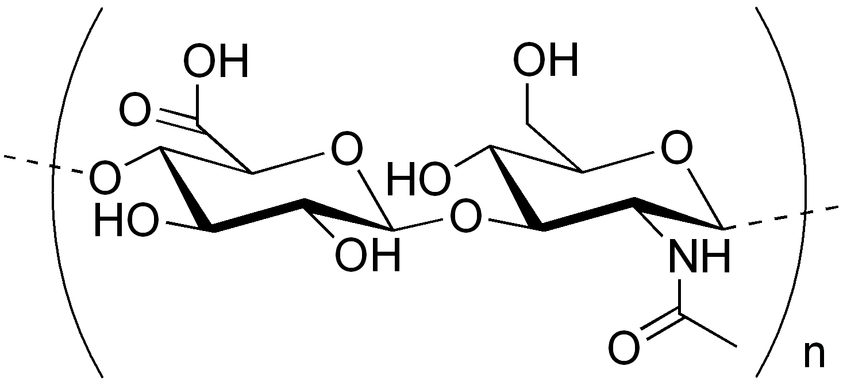
HETEROPOLISACARIDOS
El acido hialuronico, formado por miles de unidades que se alternan de N-acetil glucosamina y acido glucuronico, es un ejemplo de heteropolisacarido.

